Slide 1
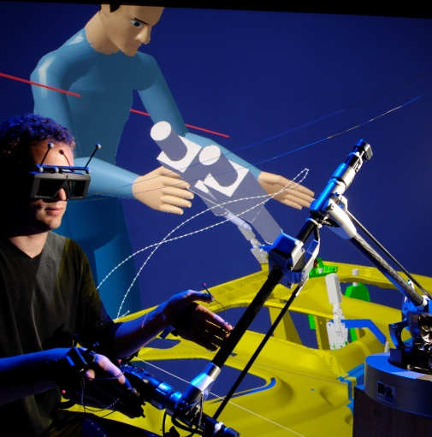
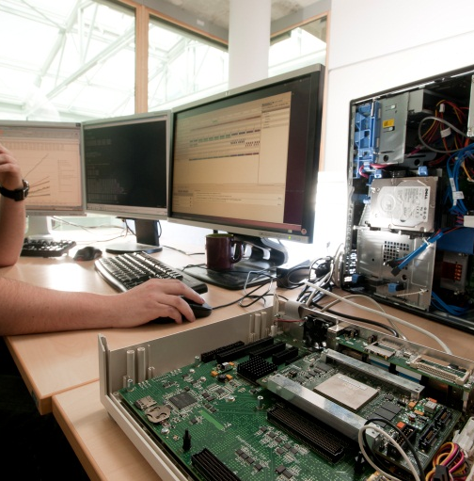
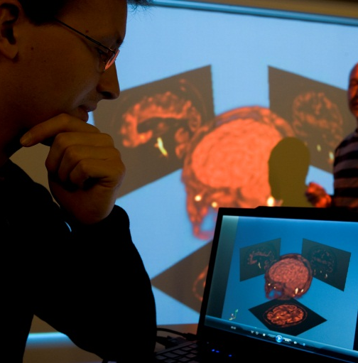
SYSTEMES COMPLEXES intelligents
David Servat, LIST/DILS, Journée LIST-Bezout, 3/12/2015

Slide 2




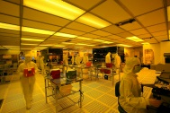
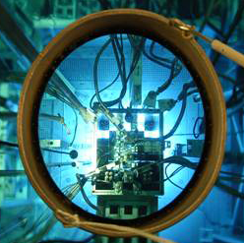
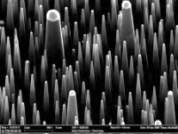
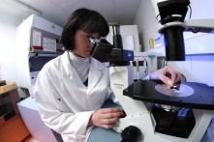

Commissariat à l’énergie Atomique et aux Énergies Alternatives
DÉFENSE
SÉCURITÉ
TECHNOLOGIES
GÉNÉRIQUES
ÉNERGIES BAS CARBONE
Technologies
[DAM]
Direction Recherche Technologique
[DRT]
[DEN]
16000 | personnes
10 | centres de recherche
4,3 Mds € | budget
4800 | publications scientifiques
5600 | familles de brevets en portefeuille (2014)
750 | brevets prioritaires déposés/an
115 | startups innovantes créées depuis 2000
>500 | partenariats directs de R&D avec l’industrie
4500
personnes
4500
personnes ↗
4500
personnes
RECHERCHE FONDAMENTALE
Science
Direction Sciences de la Matière [DSM]
Direction Sciences de la Vie [DSV]
Défense et sécurité nationale
2500
personnes
Indépendance énergétique de la France
Mission
Compétitivité économique de l’industrie française

Slide 3


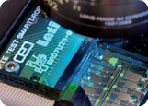

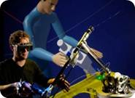

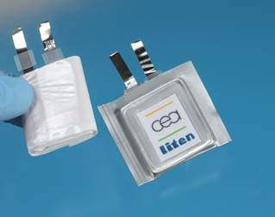
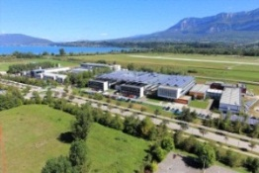
3 DOMAINES D’ACTIVITés | 3 instituts
1967 - Grenoble
Micro et nanotechnologies et
intégration dans les systèmes
Laboratoire d'Electronique et des Technologies
de l'Information
1800 pers.
2003 - Paris Sud
Laboratoire d’Intégration des Systèmes
et des Technologies
Systèmes numériques
700 pers.
2005 - Grenoble / Chambéry
Laboratoire d’Innovation pour
les Technologies des Energies nouvelles
et les Nanomatériaux
Nouvelles technologies
de l'énergie / Nanomatériaux
1100 pers.
Solaire
| 3

Slide 4






Cea list | PROGRAMMES pour l’innovation
SYSTÈMES DE SYSTÈMES
MANUFACTURING AVANCE
SYSTÈMES EMBARQUÉS
Robotique
INTELLIGENCE AMBIANTE
Ingénierie logicielle
MAÎTRISE DES RAYONNEMENTS IONISANTS POUR LA SANTÉ
Communication et interfaces
Traitements de données et multimédia
Conception systèmes HW/SW
Architectures de calcul
Sûreté, sécurité et fiabilité
Métrologie de la dose
Modélisation et simulation
Réalité virtuelle
Contrôle non destructif
Instrumentation, métrologie
Capteurs et traitement du signal

Slide 5




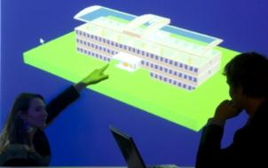
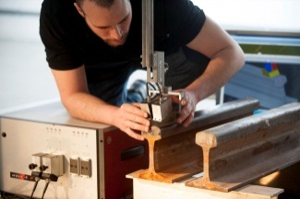
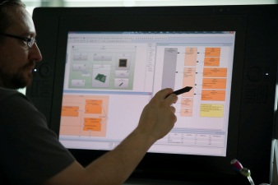
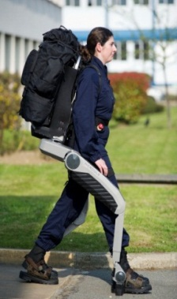
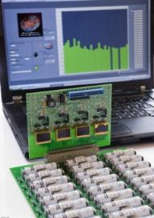

CEA LIST | CHIFFRES CLÉS
> €80 M budget annuel opérationnel
  75% ressources externes
Au cœur du
Campus Paris-Saclay
710 personnes
  500 permanents
  >150 doctorants/post-doc
> 12 start-ups en 10 ans
420 brevets prioritaires en portefeuille
160 licences actives
≈100 partenaires industriels
  CAC 40 et SBF 120 (50%)
  PME et start-ups (40%)
  International (10%)
5

Slide 6
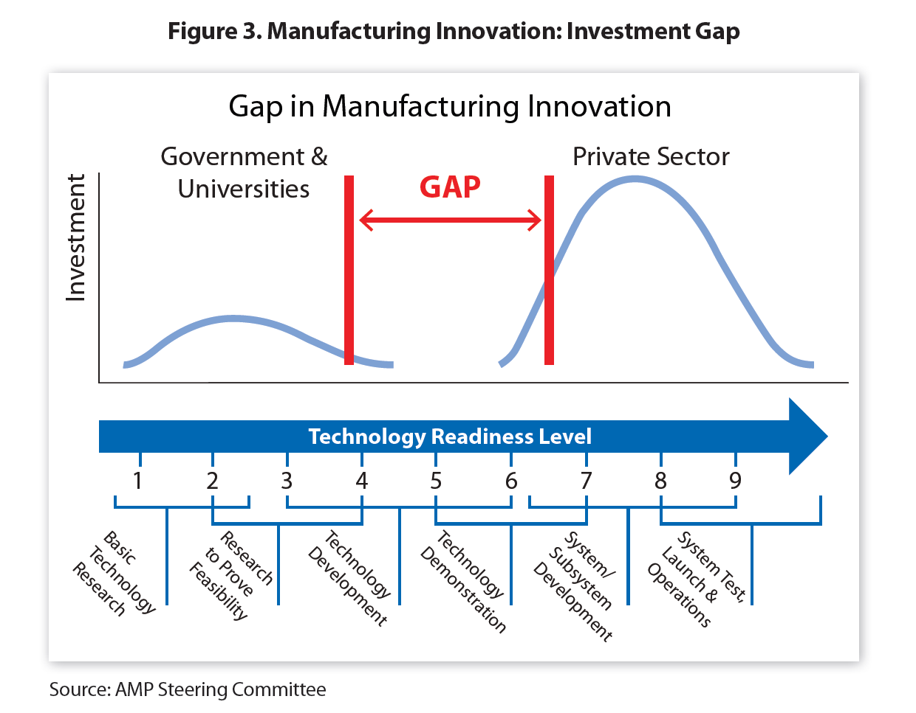
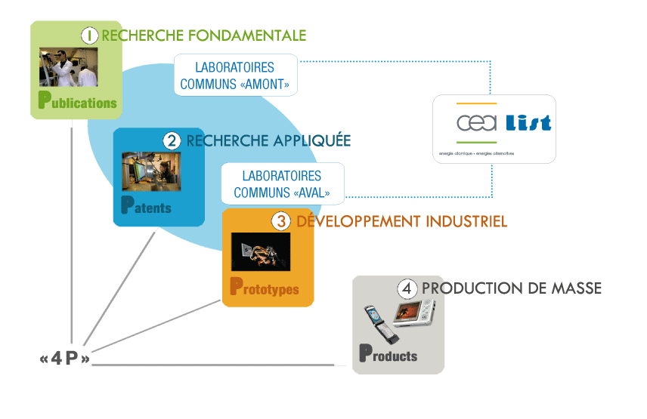

Positionnement

Slide 7
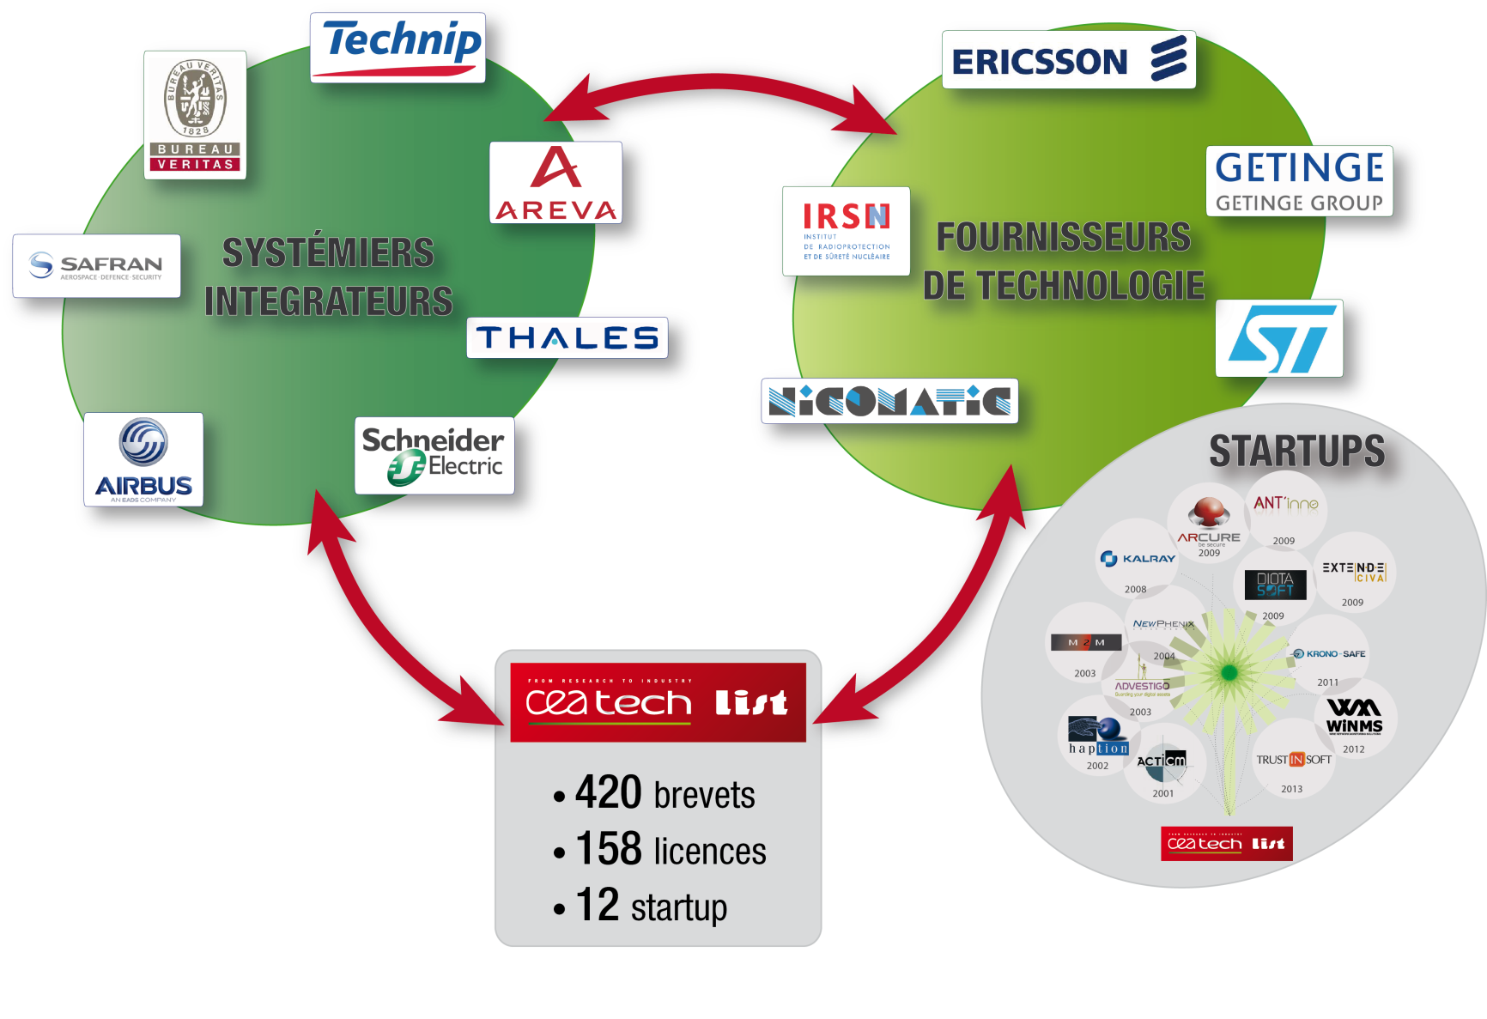
CEA LIST | un modèle d’affaires original

Slide 8
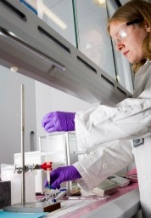
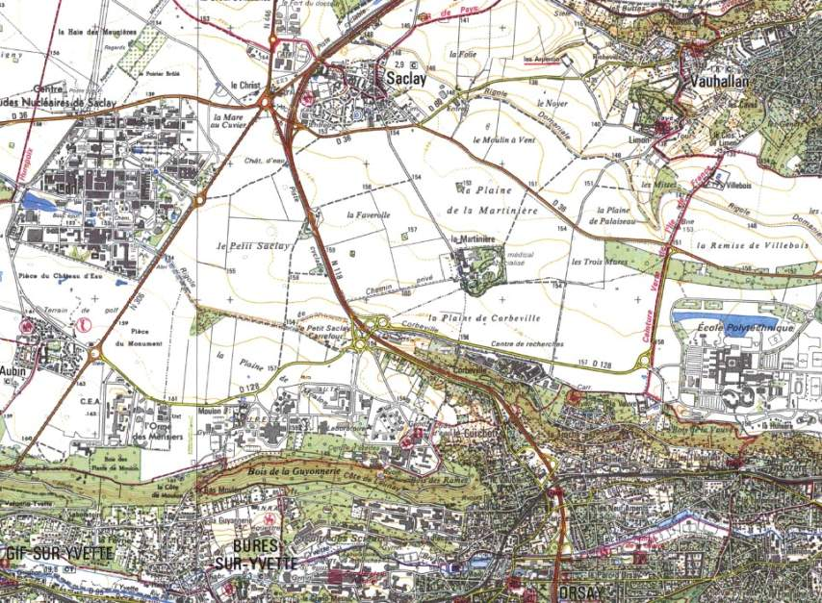
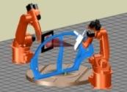
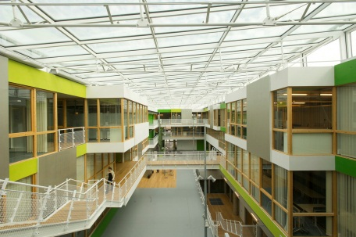
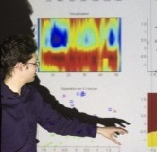
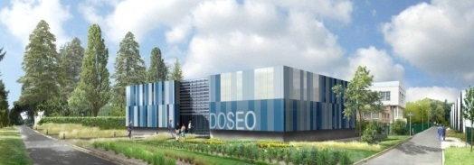
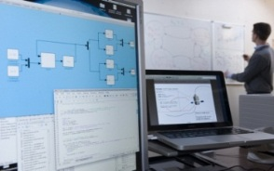
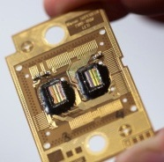
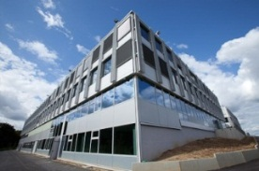
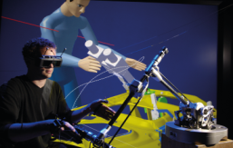
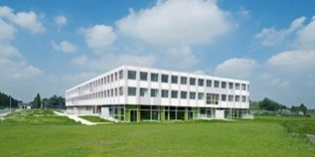
Centre CEA Saclay
le plateau de saclay
Equipes CEA LIST
Plateau de Saclay
Instrumentation métrologie
Digiteo Saclay
DOSEO
CND, fouille de données
Radiothérapie
Nano-INNOV
Digiteo Moulon
Systèmes embarqués
Robotique, RV

Slide 9
MERCI!!

